Slide 1
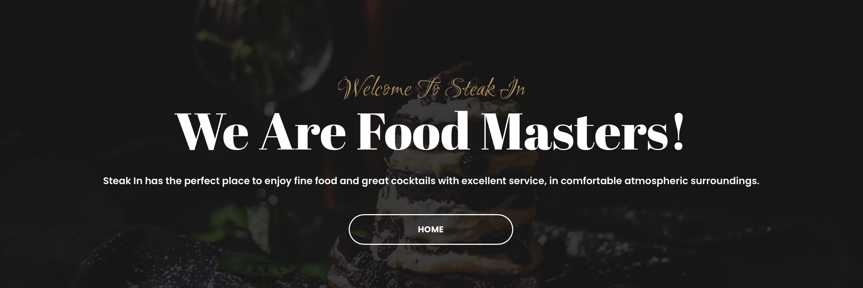
Layihənin adı: SteakIn( Restoran Rezervasiya Sistemi)

Slide 2

Texnologiyalar və Arxitektura
Onion Architecture:Layihə daxilində kodun ayrılması və modul strukturu təmin edir.
Hər bir qat özünə xas məsuliyyətə sahibdir (Domain, Application, Infrastructure, Web).
ASP.NET Core 6:Yüksək performans və təhlükəsizlik təmin edən müasir .NET framework.
API və MVC-nin eyni vaxtda işlədilməsi.
SQL Server:Verilənlər bazası üçün geniş yayılmış idarəetmə sistemi.
Məlumatların mühafizəsi və optimallaşdırılması.
Docker:Layihənin müxtəlif mühitlərdə işləməsini təmin edir.
Konteynerləşdirmə ilə daha asan yerləşdirmə və miqyaslaşdırma.

Slide 3
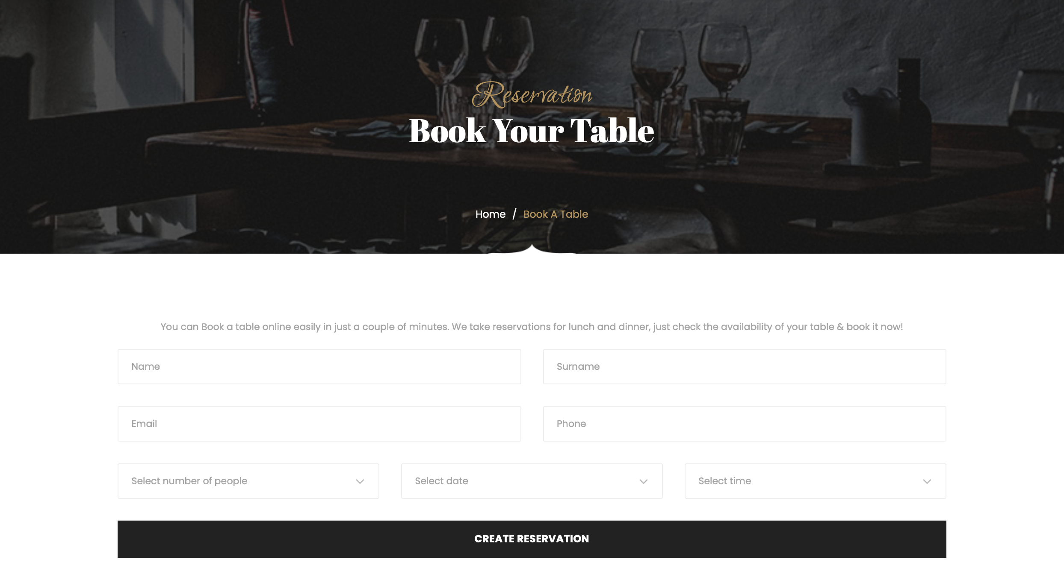
Rezervasiya Sistemi
Əsas funksiyalar:İstifadəçi, tarix, vaxt və şəxslərin sayını seçərək masa sifarişi verir.
Sifarişin təsdiqi və ya rədd edilməsi API vasitəsilə göndərilir.
İstifadəçiyə rezervasiya təsdiqləndiyi və ya rədd edildiyi barədə email göndərilir.
Admin Panel:Adminlər rezervasiyaları təsdiq edə və ya rədd edə bilərlər.
Rezervasiya statusunu izləmək mümkündür.

Slide 4
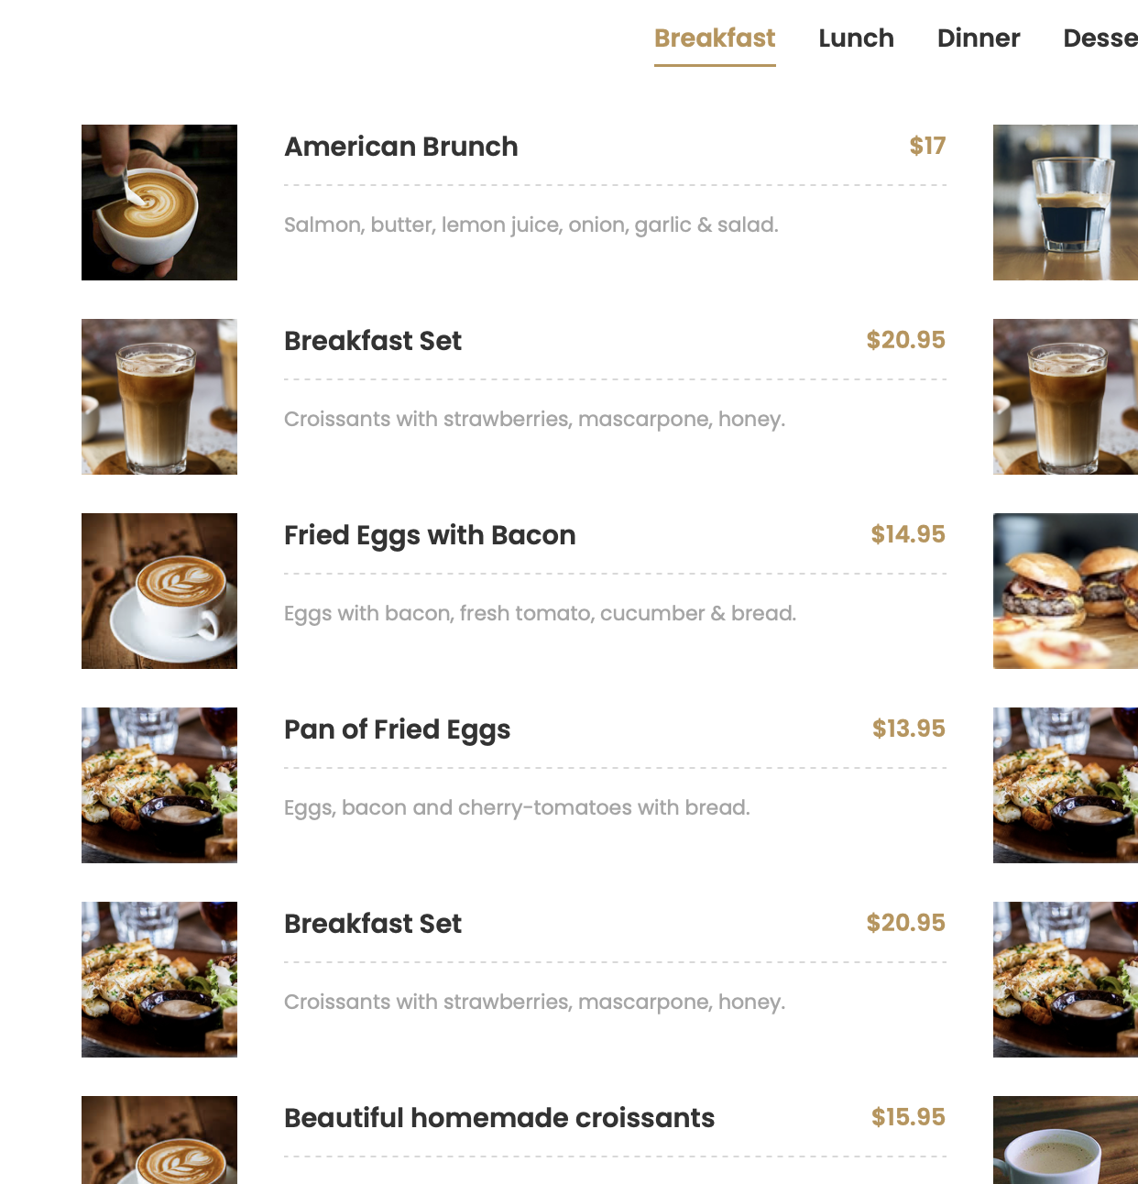
Menü və Blog Hissəsi
Menyu:Restoranın məhsul və xidmətləri istifadəçilərə təqdim olunur.
İstifadəçilər məhsulları kateqoriyalara görə axtara və görüntüləyə bilərlər.
Hər məhsulun təsviri və qiyməti qeyd edilir.
Blog:Restoranın xəbərləri və məqalələri blog vasitəsilə istifadəçilərlə paylaşılır.
Adminlər yeni yazılar əlavə edə bilər və istifadəçilər blog məqalələrini oxuya bilərlər.

Slide 5
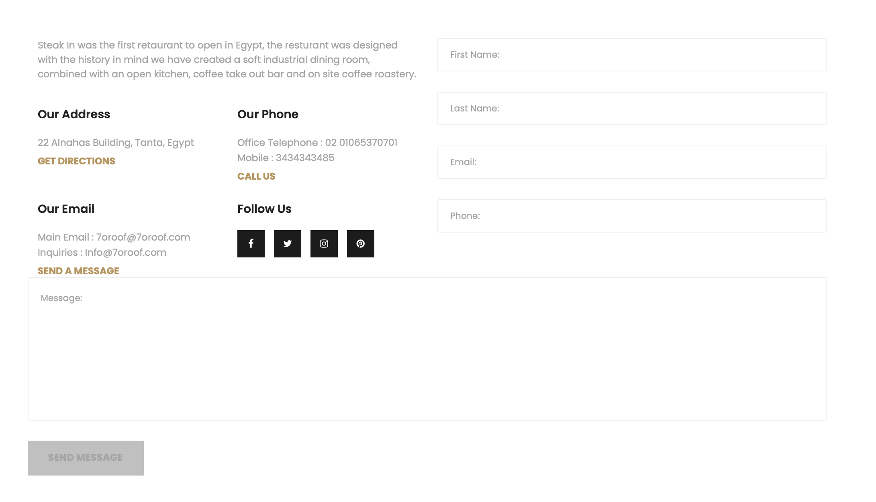
İletişim Forması və Mesajlaşma
İletişim Forması:İstifadəçilər restoranla əlaqə saxlamaq üçün formu doldurur.
Form vasitəsilə göndərilən mesajlar adminlərə bildirilir.
E-poçt Göndərmə:Rezervasiya təsdiq və ya rədd edildikdə istifadəçiyə avtomatik e-poçt göndərilir.
Adminlərə hər yeni mesaj barədə bildiriş göndərilir.

